Slide 1

사업 계획서
영화 및 OTT 서비스 커뮤니티
MONOTT 모노티티

Slide 2
목차
01
02
03
04
사업의 필요성
시장 분석
서비스 소개
매출 계획
고객 분석
서비스 특징
디자인 계획
요구사항 분석

Slide 3
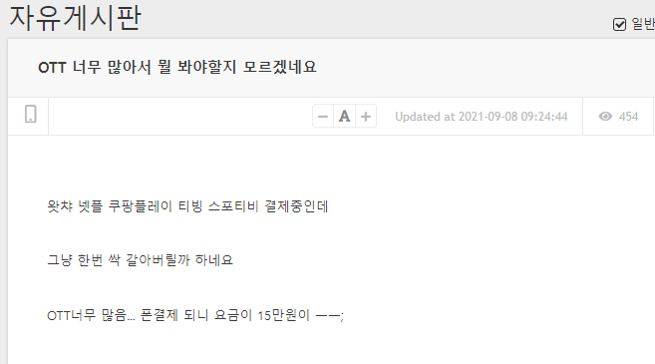

Part 1
사업의 필요성
너무 많은 OTT서비스들…
다 결제해서 보기 힘들다..
결제 했는데 재미가 없으면..?

Slide 4
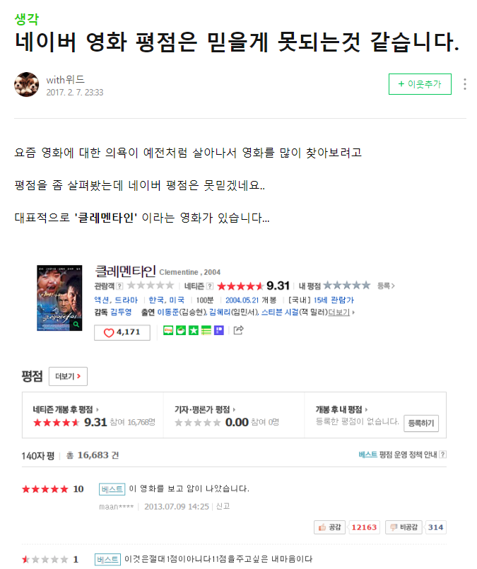
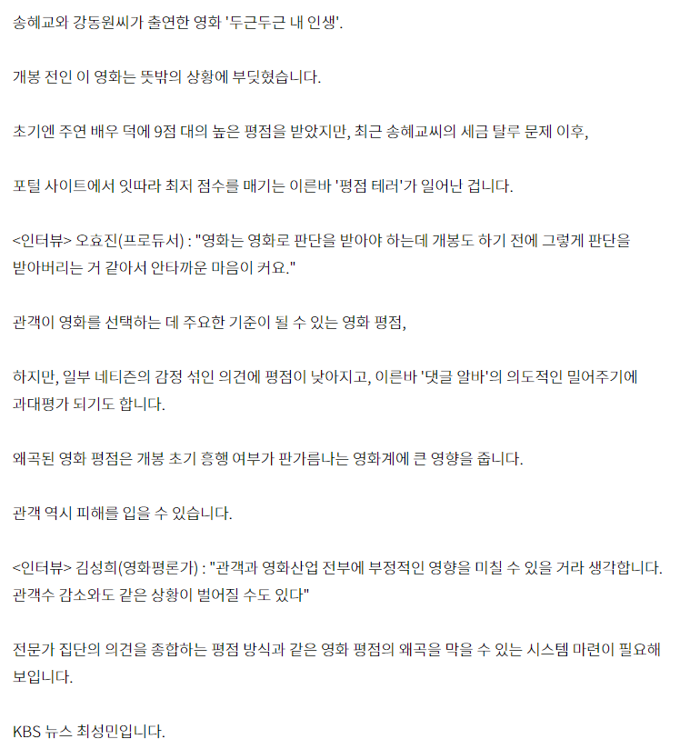

Part 1
사업의 필요성
출처 : https://news.kbs.co.kr/news/view.do?ncd=2917657

Slide 5







Part 1
사업의 필요성
한 눈에 알아볼 수 있는 정보가 필요!

Slide 6
Part 2
시장 분석
OTT 서비스란?
‘Over The Top’의 준말
TV방송 프로그램이나 영화 등 미디어 컨텐츠를 인터넷 망을 통해 제공하는 서비스.
주로 PC나 모바일 환경에서 제공되었지만, 점차 TV를 비롯한 Connected 단말로 확산됨.

Slide 7
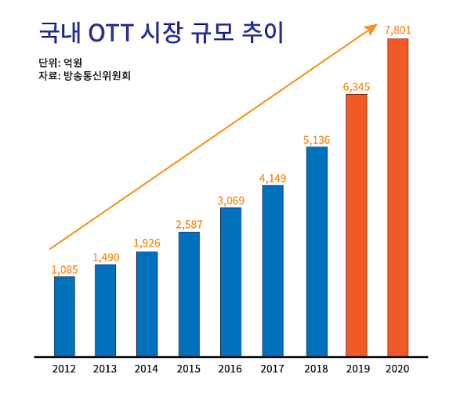
Part 2
시장 분석
2012년 1085억 -> 2020년 7081억
6.5배 증가
2016년부터 2020년까지 국내 OTT 시장
5년간 27.5% 성장(8억3200만 달러를 형성)
지난해 OTT 시장 규모를 1조 원 추정 (방통위)
예) 넷플릭스 – 한국 콘텐츠에만 7700억원 투자

Slide 8
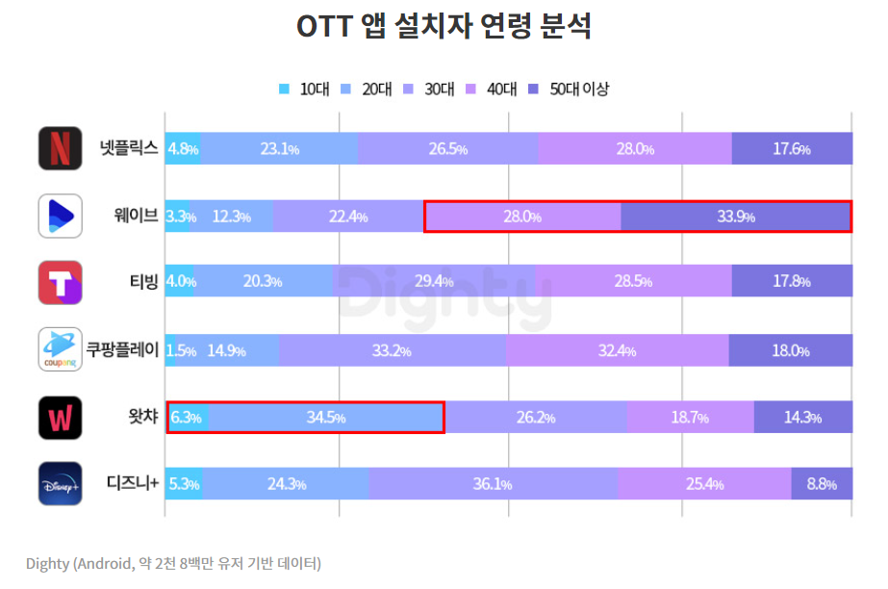
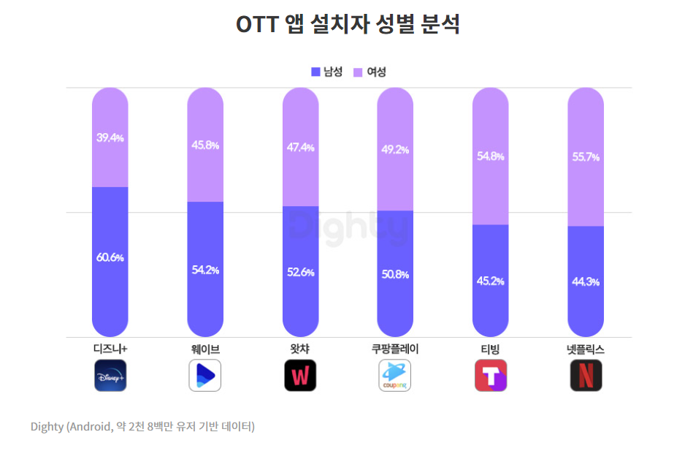
Part 2
고객 분석
OTT 앱 설치자 연령 분포, 성별 분석
가입자수 多 , 추천 서비스 이용자 수요 多
각 OTT별로 가입자 수 차이는 있지만 20대 ~ 40대 젊은 층에서 골고루 분포 되어있다.

Slide 9
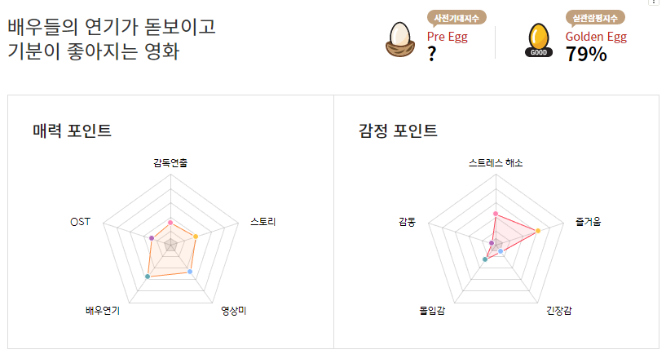
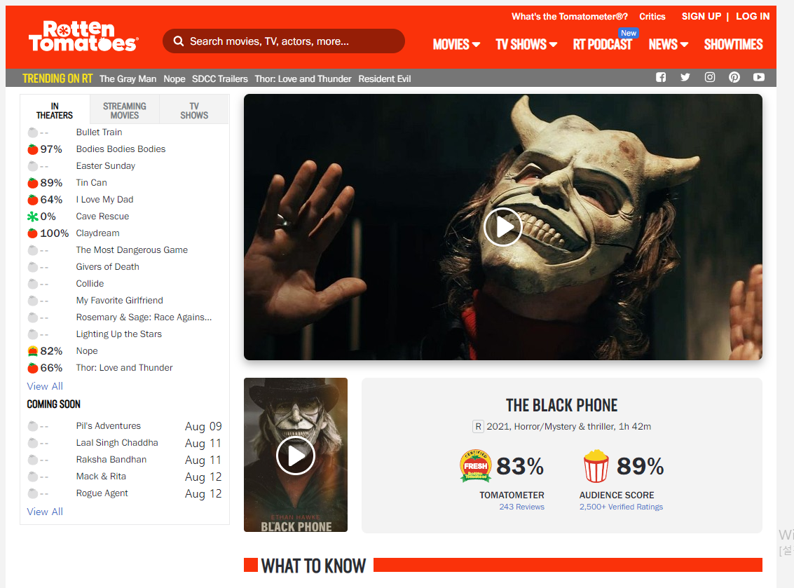
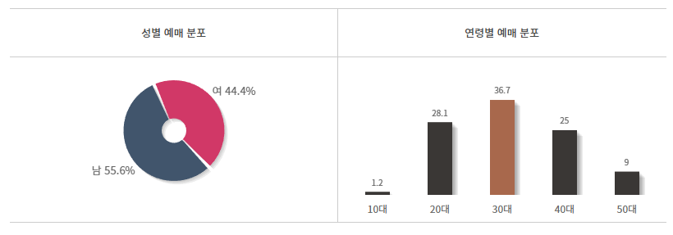
Part 2
경쟁 서비스 분석
CGV 에그 지수
Rotten Tomatoes 점수

Slide 10
Part 2
경쟁 서비스 분석
한 사이트 정보만으로도 판단하고 선택하기 어려움.
국내에는 영화 관련 (CGV, 롯데시네마 등) 기업들이 평점, 관객 정보 제공
(그러나, OTT 서비스에 관한 정보를 찾아보기는 어려움.)
보고싶은 영화나 드라마를 추천 받고, 추천해주는 서비스가 필요함.
대부분의 영화나 드라마 , OTT 영상은 입소문에 의한 유행이 큼
서비스가 필요한 이유 !

Slide 11
Part 2
요구 사항 분석
Non-User Story
비회원의 경우 회원 가입을 통해 회원이 될 수 있다.
비회원이지만 컨텐츠 별 정보 페이지에서 정보를 확인 할 수 있다.
게시판 페이지에서 게시 글을 조회하려고 할 때 회원 가입이 필요하고, 회원 가입 페이지로 이동시킨다.
비회원의 경우 회원 가입을 해야만 게시판 작성을 할 수 있다.

Slide 12
Part 2
요구 사항 분석
User Story
가입된 정보를 바탕으로 ID, PW를 입력 받아 로그인 한다.
로그인 기능에서 카카오 로그인, 구글 로그인 등을 가능하게 한다.
유입이 쉽도록 아이디, 비밀번호, 전화번호 등 간단한 정보를 입력 받아 가입한다
캡차 시스템으로 사람인지 구분한다
회원 가입 중 회원의 취향이 들어간 컨텐츠를 선택할 수 있다. 건너뛰기가 가능하다.
(예. 내가 좋아하는 장르 – 공포 선택)
회원은 게시판에 글 작성을 할 수 있다.
회원은 게시판에 작성된 글의 답변을 달 수 있다.

Slide 13
Part 2
요구 사항 분석
User Story
회원은 자신이 작성한 게시판의 글을 수정, 삭제 할 수 있다.
회원은 마이페이지를 통해 자신이 회원 가입한 정보를 확인 할 수 있다.
회원은 컨텐츠 별 정보 페이지를 통해 정보들을 확인 할 수 있다.
회원은 컨텐츠 별 정보 페이지에 추천 및 별점을 줄 수 있다.
검색기능을 통해 컨텐츠를 검색, 게시판 글 내용 검색할 수 있음
메뉴 버튼을 통해 각 컨텐츠별, 플랫폼 별 메뉴를 제공한다
메인페이지에서 슬라이드를 통한 인기 컨텐츠 목록을 보여준다
현재 개봉순위, 급상승 드라마, 플랫폼 순위 등을 볼 수 있다.

Slide 14
Part 2
요구 사항 분석
User Story
회원 등급제가 존재한다.
회원 포인트를 얻기 위해서는 추가 회원 정보를 작성해야 한다.
회원이 게시판 글 작성, 답변 작성을 하게 되면 포인트를 얻게 된다
포인트를 얻게 되고 회원에 대한 혜택을 준다. (게시글 작성 시 강조 기능)
인플루언서로 채택되어 관련 포스트를 작성 할 수 있다.
박스오피스 탭을 통해 현재 박스오피스 관객수를 비교해서 볼 수 있다.
각 OTT별 이용 요금 쉐어 서비스가 존재한다.
이벤트 탭을 통해 OTT 컨텐츠 회원권, 영화 예매권 등 이벤트를 할 수 있다.

Slide 15
Part 2
요구 사항 분석
Admin Story
로그인 시, 관리자로 구분된다.
관리자 로그인 시 관리자 페이지로 이동한다.
관리자는 컨텐츠 정보를 삽입, 삭제, 수정할 수 있다.
관리자는 회원 에 대한 조회 및 회원 삭제를 할 수 있다.
관리자는 게시판 글 및 답변을 삭제할 수 있다.
관리자는 이벤트 페이지를 통해 이벤트 관련 게시글 작성을 할 수 있다.
관리자는 회원등급제도를 통해 회원에 대한 등급 설정을 할 수 있다.

Slide 16

Part 3
서비스 소개
“ 뭘 봐야할 지 모를 때 오셔서 찾아보세요!”
이름 | MONOTT(모노티티) – MOvie & OTT
고객 | 영화를 사랑하시는 분들, OTT 서비스 이용자
분류 | 웹 페이지 커뮤니티
도메인 | www.monott.com
영화, OTT 서비스를 이용하는 고객들에게 각 작품들의 정보를 제공하고 추천해주는 서비스

Slide 17

Part 3
서비스 특징

Slide 18


Part 4
매출 계획
배너 광고
상단 배너
사이드 배너
등록된 배너가 없습니다.
＊배너 이미지
찾아보기
링크 주소
○새 창(Blank) ○본 창(Self)
대체 텍스트
관리자 (Admin)가 배너 추가, 수정, 삭제
서비스 초, 각 컨텐츠 정보 제공
사이트 규모 성장
각 영화사, 배급사, OTT 서비스 사에서 역 광고 제시

Slide 19
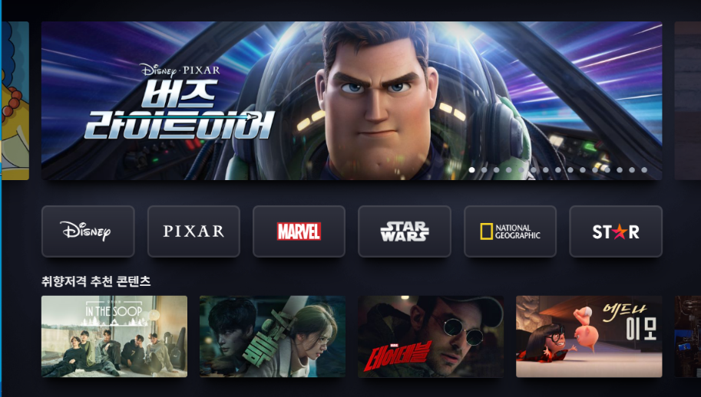
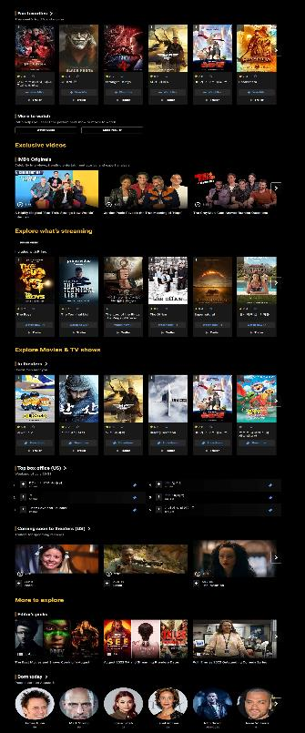
Part 4
디자인 계획
메인 페이지 상단
메인 페이지 내용

Slide 20
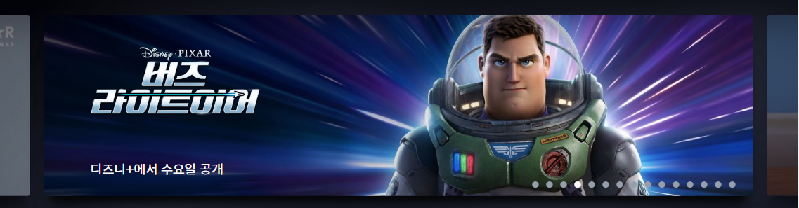

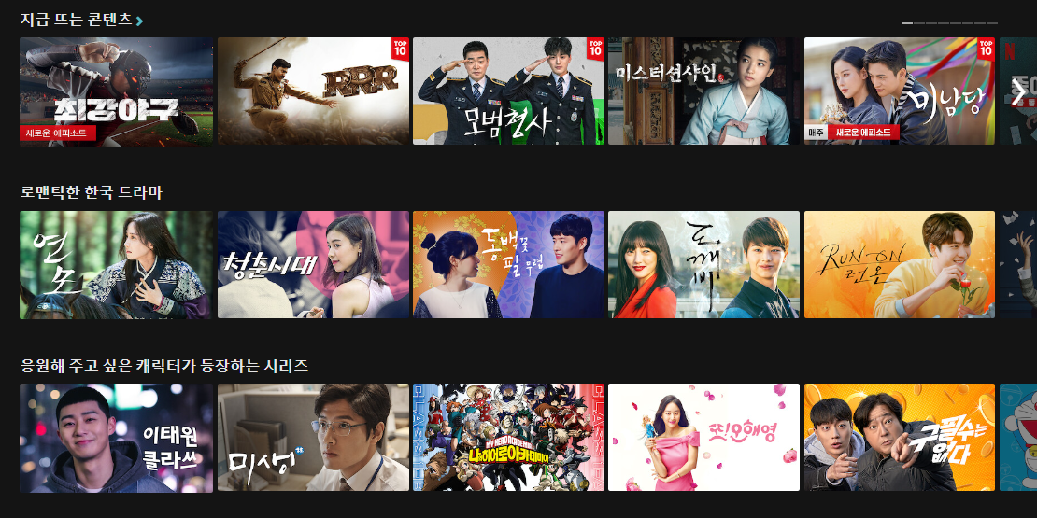
Part 4
디자인 계획
현재 많이 검색되고 있는 프로그램&급상승 프로그램
각종 OTT 커뮤니티를 연결할수 있는 버튼
각 분야 별 순위

